Slide 1
Aux sources des relations sociales : le notaire orléanais du XVe siècle
Kouky FIANU
Université d’ottawa
Archives départementales du Loiret, 19 juin 2012

Slide 2
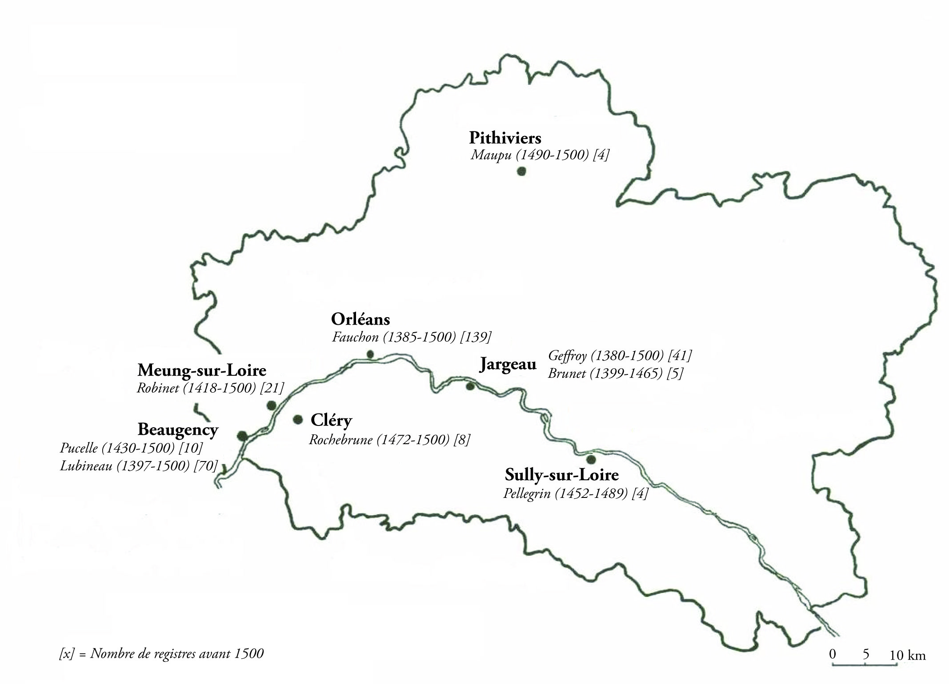
Études ayant déposé des fonds médiévaux aux archives départementales à partir de 1948
(Source : Guides et inventaires des archives départementales du Loiret)

Slide 3
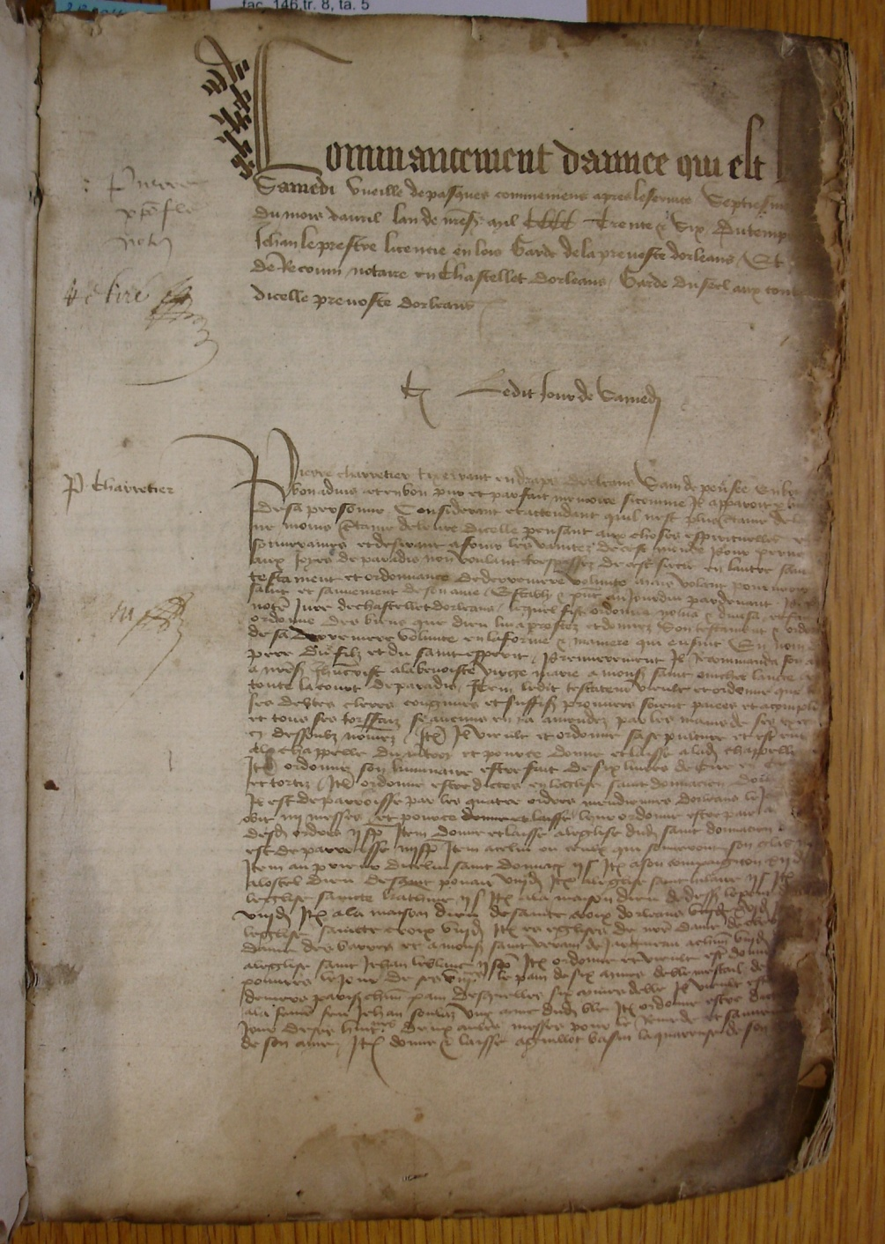
Arch. dép. Loiret, 3E10144, fol. 2r
Testament de Pierre Charretier, tisserand de drap d’Orléans, « estably et present au jour d’ui par devant Pierre Christofle notaire juré de Chastellet d’Orleans, lequel fist, ordonna (...) sa derreniere volunté en la forme et manière qui ensuit… »

Slide 4
Arch. dép. Loiret, 3E10144, fol. 2r
Début du registre de Pierre Christofle (1436-1438) :
« Commancement d’année qui est le samedi vueille de Pasques commencens apres le service, septiesme [jour] du mois d’avril l’an de notre seigneur mil CCCC trente six, du temps [de] Jehan le Prestre licencié en lois, garde de la prevosté d’Orleans, et [Jehan] de Recoin notaire en Chastellet d’Orléans, garde du seel aux cont[raux] d’icelle prevosté d’Orleans».

Slide 5
1385-1403 | Guillaume Ascelin (3 recueils)
1404-1412 | Etienne Cailly (1 recueil)
1407-1440 | Guillaume Giraut (12 recueils)
1423-1450 | Pierre Christofle (11 recueils)
1433-1438 | Jean de Recouin (1 recueil)
1439-1458 | Arnoul Sarre (6 recueils)
1449-1453 | Michel Filleul (1 recueil)
1455-1480 | Guillaume Garsonnet (15 recueils)
1456-1491 | Jean Gidoin (31 recueils)
1459-1499 | Jean Prévost (16 recueils)
1467-1469 | Jean Petit (2 recueils)
1468-1469 | Guillaume Guyot (1 recueil)
1475-1500 | Pierre Noblet (27 recueils)
1476-1477 | Guillaume Chenu (1 recueil)
1478-1482 | Guillaume Bérault (2 recueils)
1492-1500 | Jean Marchand (9 recueils)
Notaires médiévaux dont les registres sont aujourd’hui conservés aux Archives départementales du Loiret.
Conservation : 36 volumes entre 1385 et 1450, mais une centaine pour 1450-1500

Slide 6
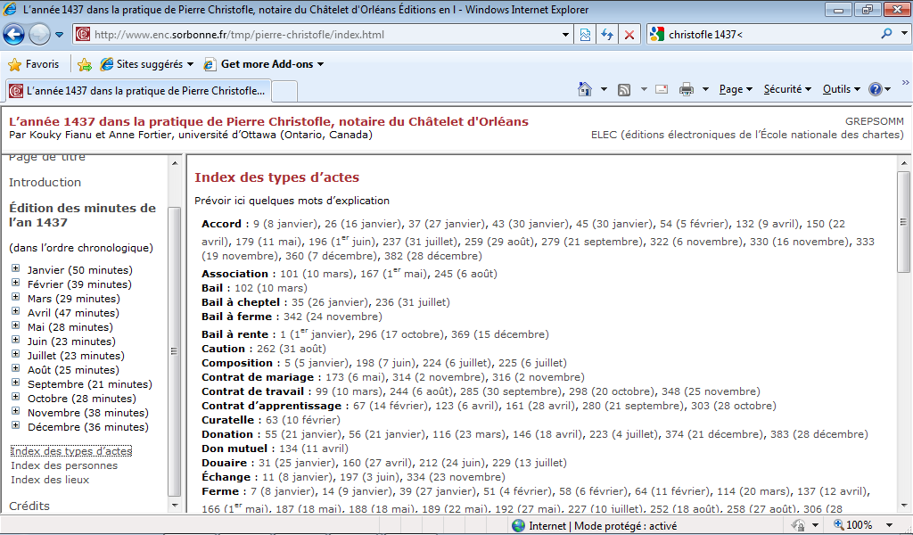
Édition en ligne :
http://www.enc.sorbonne.fr/tmp/pierre-christofle/index.html

Slide 7
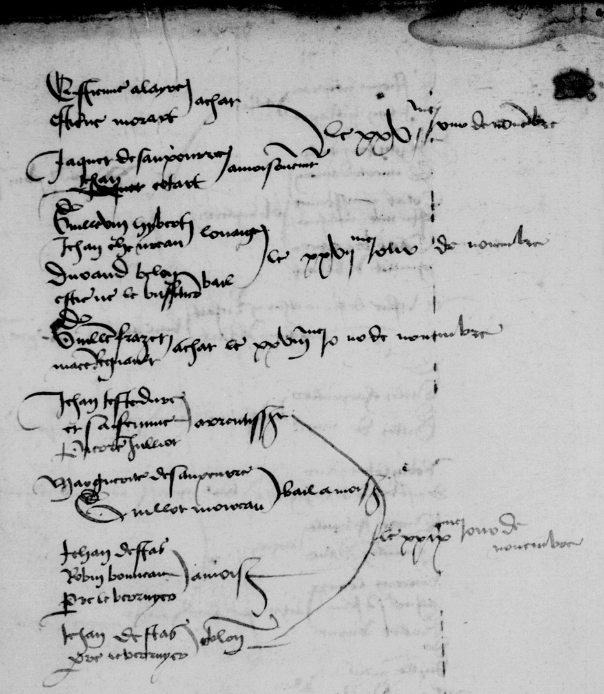
Archives départementales du Loiret, 3E10291, novembre 1460 : répertoire de Guillaume Garsonnet
achat
amortissement
louaige
bail
achat
amortissement
bail à moisson
amortissement
obligation

Slide 8
Actes contenant des dons (échantillon de 2000 minutes entre 1385 et 1450)
Types d’actes | Dons fait pour | Nombre d’actes
Contrat de mariage |  | 18
 | Douaire | 1
 | Mariage | 16
 | Vifs | 1
Donation |  | 58
 | ? | 4
 | Aumône | 2
 | Don mutuel | 8
 | Études | 12
 | Études + hoirie | 1
 | Études + services | 1
 | Hoirie | 1
 | Mariage | 3
 | Prêt remboursé | 14
 | Services | 6
 | Services + aumône | 1
 | Vifs | 5
Douaire |  | 2
 | Mariage | 2
Émancipation |  | 1
 | Études | 1
Testament |  | 4
 | Aumône | 2
 | Mort | 2
TOTAL |  | 83

Slide 9
Ordonnance royale de 1355 contre la cession de dette à potentior. Éditée dans Jourdan A.-J., Decrusy , Isambert F.-A. (éd.), Recueil général des anciennes lois françaises, t. IV, p. 751, art. 9
« que nul ne puisse faire transport ou cession de debte en plus puissant, ne en aucun de noz officiers, ou officiers d’autres seigneurs, ne en personne privillegiée, mais généralement deffendons tous telz transportz et cessions, et yceux reputons et decernons nuz, et de nulle valüe ; et avec ce voulons et ordenons que les cedens et transportans perdent l’action, et soient punis d’amende arbitraire ; et se aucuns en y a qui soit ja faiz, desquels la question ne soit encore determinée, nous les cassons, et decernons estre nulz et de nulle valüe, en quelque estat que le procez soit »

Slide 10
Édition électronique de l’année 1437 dans le minutier de Pierre Christofle (Arc. dép. Loiret, 3 E 10144, fol. 56v à fol. 151v ) : 387 minutes entre le 1er janvier et le 30 décembre.
http://www.enc.sorbonne.fr/tmp/pierre-christofle/index.html

Slide 11
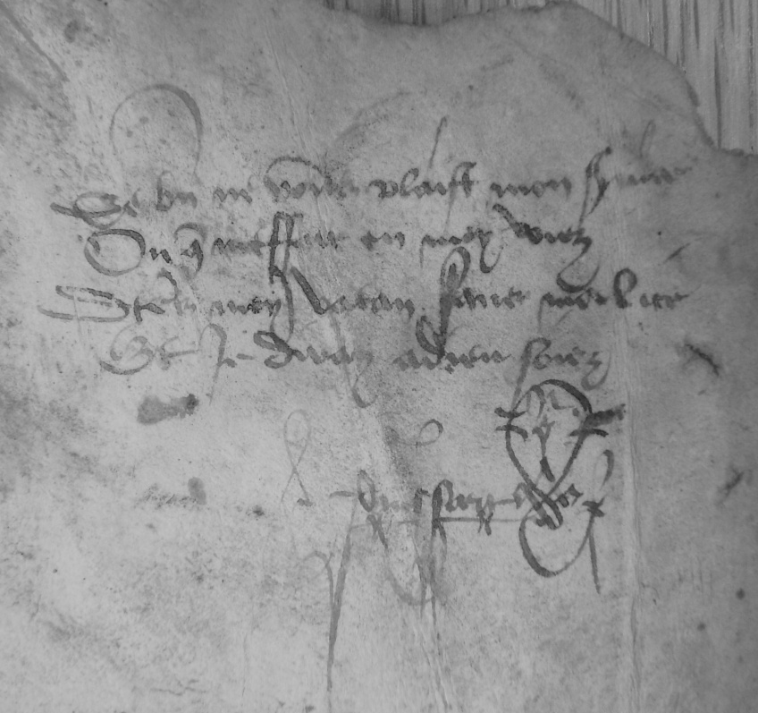
Utilisation des documents
Troisième de couverture
Se bien ne vous plaist mon service
Onque meffait en moy voiez
Dites moy « Va t’an » sans malice
Et je diray « A Dieu soiez ».
Puissart

